Slide 1
Oxford Handbooks Online, OHO
簡介

Slide 2
在此向您介紹Oxford Handbooks Online
內容包括
何謂Oxford Handbooks Online？
為何需要Oxford Handbooks Online ？
如何查詢資訊？
以下內容播放時間約4分鐘

Slide 3
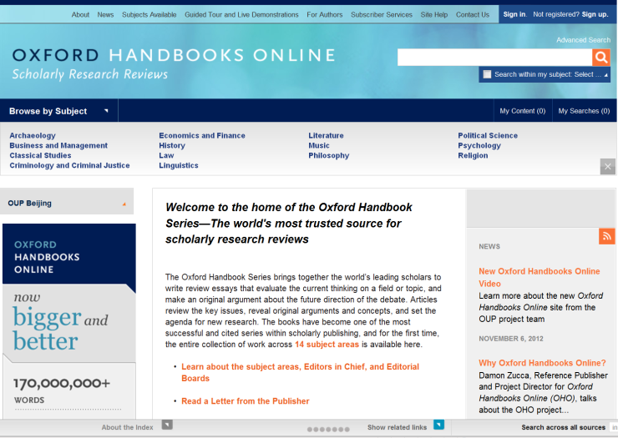
Oxford Handbooks Online (OHO)為社會科學和人文領域學術評論文章專輯。
Oxford Handbook 系列收錄了世界權威學者對某專業領域或主題之最新評論觀點文章，並再針對未來發展方向提出見解。
www.oxfordhandbooks.com

Slide 4
OHO為學術出版領域最成功、引用量最高的出版品之一。該出版品涵蓋了14 個學科領域。
OHO每月更新內容，電子內容優先出版；並提供僅電子版而無紙本學術評論，讀者得以取得最新、最具權威性的學術評論。
www.oxfordhandbooks.com

Slide 5
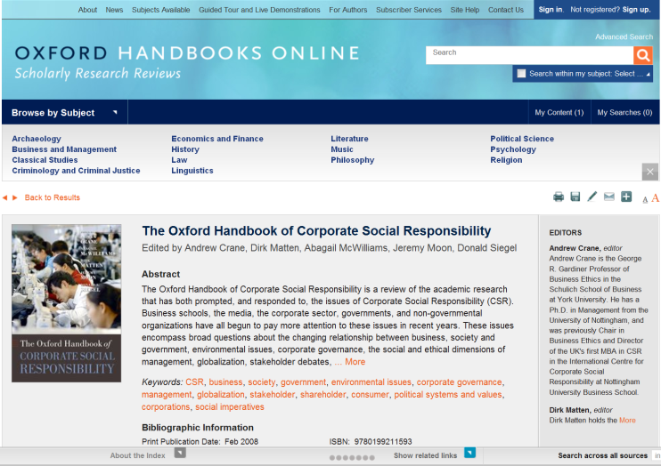
每本手冊包含許多不同主題的評論文章及特定學術領域重要研究。
每篇評論文章由該領域專家撰寫。對學生、教師、研究人員來說，Oxford Handbooks Online是一本必備指南手冊。
www.oxfordhandbooks.com

Slide 6

輕鬆查詢相關文章
“management guru”
在檢索框內輸入所要查詢的資料，再點擊右側圖示
www.oxfordhandbooks.com

Slide 7
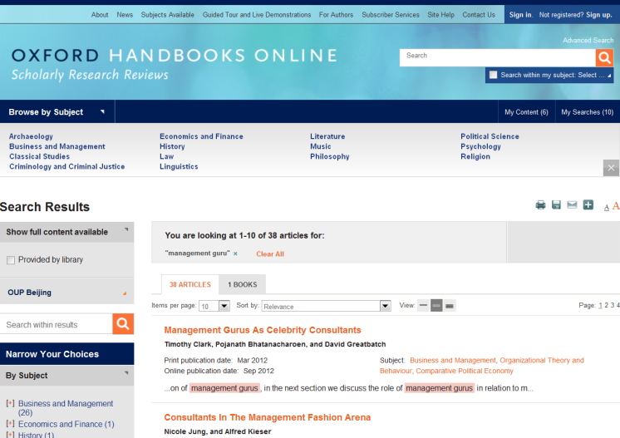
檢索結果可選擇依“文章（ARTICLE）”瀏覽內容
或按“書籍（BOOK）”瀏覽內容
www.oxfordhandbooks.com

Slide 8
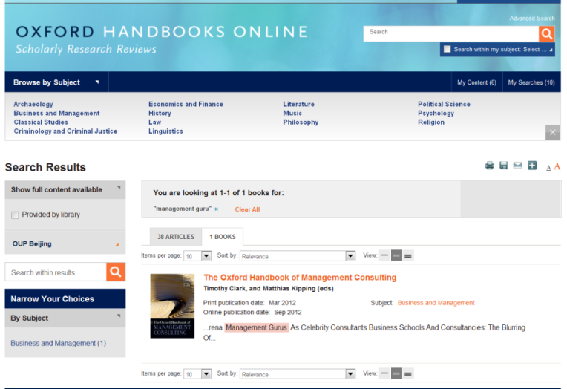
若點選“書籍（BOOK）” 將會顯示與檢索項目相關的書籍。
若點選“文章（ARTICLE）” 將顯示不同手冊中的相關文章。
在同一頁面上，可輕鬆切換兩種不同顯示結果。
www.oxfordhandbooks.com

Slide 9

讓我們來看看第一篇檢索結果文章
www.oxfordhandbooks.com

Slide 10
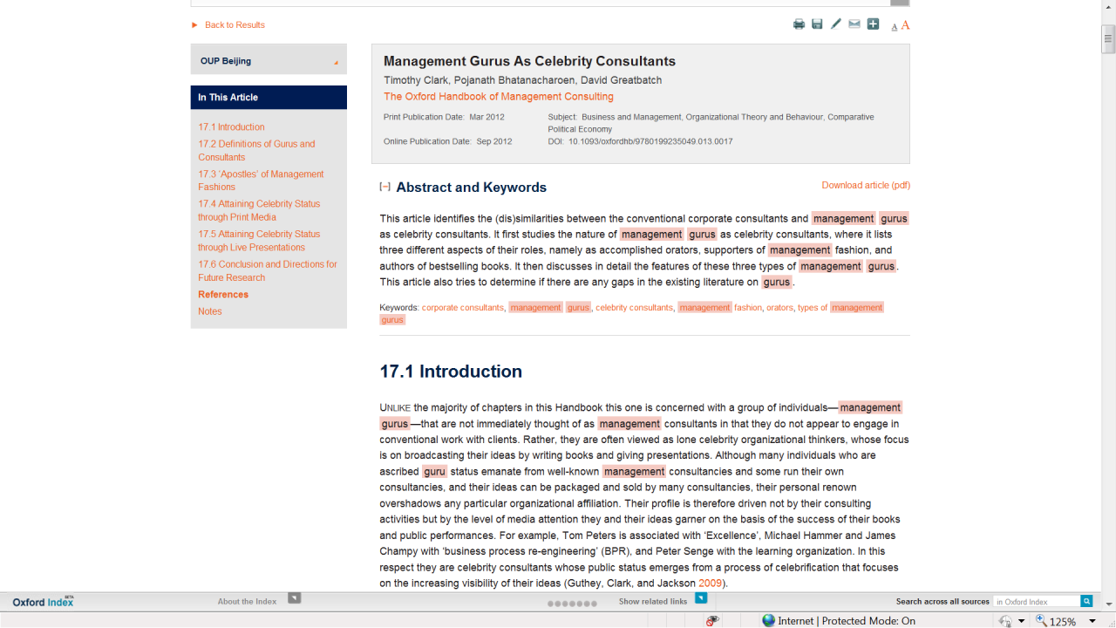
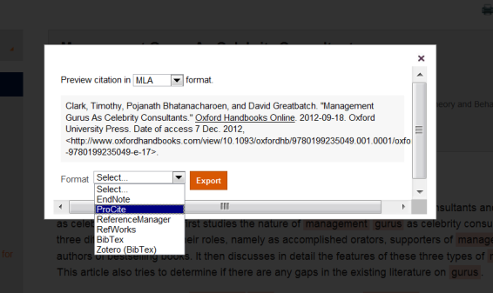
文章頁面顯示方式與Oxford Scholarship Online相同：
可看到完整目錄、文章摘要
可自動匯出引文到 RefWorks，EndNote，Reference Manager， ProCite等…
www.oxfordhandbooks.com

Slide 11
也可選擇以PDF方式顯示章節內容。
www.oxfordhandbooks.com

Slide 12
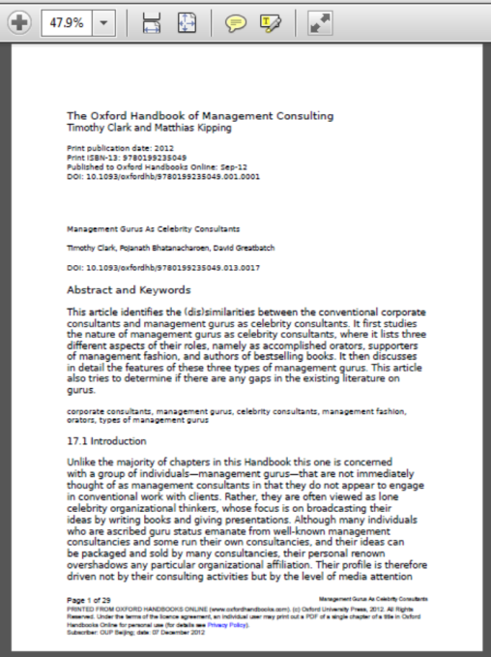
www.oxfordhandbooks.com

Slide 13
點選標題，可瀏覽該篇文章源自哪本手冊，並查看該手冊其它評論文章。

Slide 14
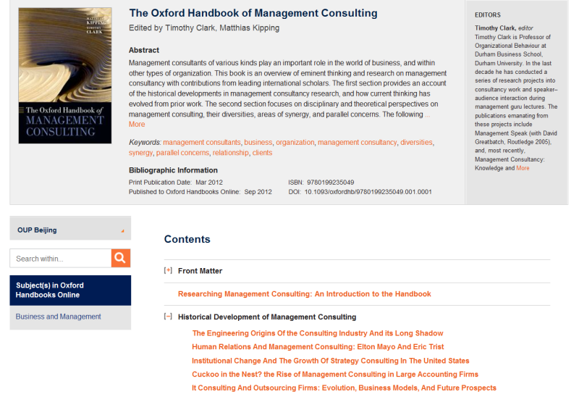
也可以從這裡輕鬆流覽其他評論文章。

Slide 15
如何取得更多訊息？
若想了解更多資訊，請
點選OHO的最新消息
觀看教學影片
觀看線上互動影片
E-mail至 marketing.china@oup.com

Slide 16



想了解更多牛津大學出版社線上資源、申請免費試用或詢價，請與我們聯繫：
牛津大學出版社臺北辦事處
地址：臺北市10550 南京東路三段285號8樓
taiwan@oup.com
+886 (2) 25456077 ext. 208或206

